Slide 1
Pilnveidotais mācību saturs un pieeja: latgaliešu valodas un reģiona identitātes jautājumi
Sanita Lazdiņa, Skola2030 vecākā eksperte, Rēzeknes Tehnoloģiju akadēmijas profesore
Valdis Klišāns, Skola2030 eksperts, Rīgas Teikas vidusskolas vēstures skolotājs, Vēstures skolotāju biedrības valdes priekšsēdētājs
2018. gada 3. oktobris

Slide 2
PROJEKTA MĒRĶIS
Pilnveidot, aprobēt, pēctecīgi ieviest Latvijā
tādu vispārējās izglītības saturu un pieeju mācīšanai
vecumā no 1,5 gada pirmsskolā līdz 12.klasei,
kas skolēniem attīstītu
dzīvei 21.gadsimtā svarīgas
zināšanas, prasmes un attieksmes.

Slide 3
Obligātā mācību satura ietvars
Mācību jomas | Caurviju prasmes | Tikumi
Valodu Sociālā un pilsoniskā Kultūras izpratnes un pašizpausmes mākslā Dabaszinātņu Matemātikas Tehnoloģiju Veselības un fiziskās aktivitātes | Kritiskā domāšana un problēmrisināšana Jaunrade un uzņēmējspēja Pašvadīta mācīšanās Sadarbība Pilsoniskā līdzdalība Digitālā | Atbildība / Centība Drosme / Godīgums Gudrība / Laipnība Līdzcietība / Mērenība Savaldība / Solidaritāte Taisnīgums / Tolerance

Slide 4
Aktuālais pilnveidotā mācību satura un pieejas ieviešanas grafiks
*Ņemot vērā 2018.gada jūnijā pieņemtos grozījumus
Vispārējās izglītības likumā.

Slide 5
SANITA LAZDIŅA,
Skola2030 Valodu mācību jomas vecākā eksperte,
Rēzeknes Tehnoloģiju akadēmijas profesore
Notes:
20MIN

Slide 9

Mācību programmas paraugs

Slide 10
VALDIS KLIŠĀNS,
Skola2030 Sociālās un pilsoniskās mācību jomas eksperts, Rīgas Teikas vidusskolas vēstures skolotājs,
Vēstures skolotāju biedrības valdes priekšsēdētājs
Notes:
20MIN

Slide 11
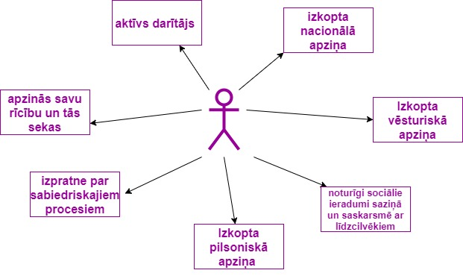

Slide 12
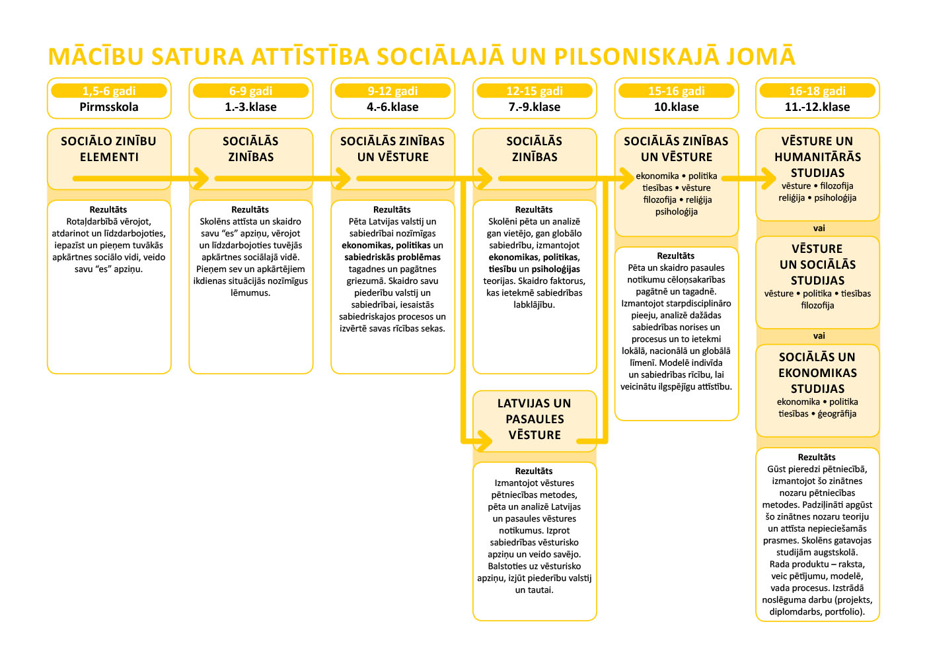
Mācību satura attīstība sociālajā un pilsoniskajā mācību jomā

Slide 13
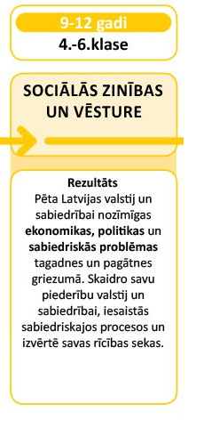
Sociālās zinības un vēsture
Ģimenes fotogrāfijas, kā vēstures avots, lai mācītos par paaudžu maiņu un notikumu pēctecību;
Ikdienas priekšmeti, kā ilustrācija pārmaiņām ražošanā, tirdzniecībā, sadzīvē utt.;
Karikatūras – pārmaiņas sabiedrībā, modē, politikā;
Vēsturiski apkārtnes foto uzņēmumi, ļauj izsekot pārmaiņām vidē, dažādos laika posmos;
Notes:
4. – 6. klasē mācību priekšmeta Sociālās zinības un vēsture ietvaros skolēni mācību saturu apgūst balstoties uz tuvējā sabiedrībā pieejamajiem piemēriem. Līdz ar to šajā vecuma posmā skolēniem ir iespēja pievērst pastiprinātu uzmanību lokālajai vēsturei un izzināt savu novadu un apkārtējo sabiedrību.
Šāda pieeja ļauj katrai skolai, mācību procesā izmantot pieejamos resursus – nozīmīgākie arhitektūras pieminekļi, vēsturisku notikumu norises vietas, vietas ar vēsturisku vai kulturālu nozīmi, piemiņas vietas, muzeji utt.
Līdz ar to Latgales skolās izmantotie piemēri atšķirsies no tiem, kuri tiks izmantoti Kurzemes skolā, jo būs lokāli svarīgi un saprotami.

Slide 14
Ir svarīgi skolēnam piedāvāt mācību procesu dažādās vidēs – apkārtējā daba, kultūrvide, muzeji un vietējā pašvaldība sniedz iespēju iepazīties ar nepastarpinātu pieredzi no pirmavotiem
Skolēni apmeklē tuvumā esošos muzejus, kā arī arhitektūras un vēstures pieminekļus, lai mācītos par objektiem un priekšmetiem no kuriem ir mācīties par pagātnes notikumiem un kultūras vērtībām, lai pēc tam veidotu muzeja izstādi par savu tuvējo apkārtni un tās vēstures notikumiem. /Latvijas mantojums, 5.klase/
Notes:
Latvijā gandrīz katrā novadā ir iespējams atrast, kādu vēsturiski nozīmīga notikuma norises vietu, gandrīz katrā novadā ir iespējams apmeklēt kādu nozīmīgu arhitektūras pieminekli. Līdz ar to Latvijas vēsturi ir iespējams mācīties nostiprinot izpratni, kas balstīta nepastarpinātā pieredzē un atsaucoties uz vietējiem piemēriem, gan taustāmiem, gan nemateriāliem.

Slide 15
Svarīgi ir attīstīt sadarbības un līdzdalības prasmes, tādējādi veidojot noturīgus sociālus ieradumus un orientējoties uz visu līdzdalību pieprasošu rezultātu.
Veido sociālo akciju, popularizējot vietējo atjaunojamo resursu lietošanu Latvijā.
/Gudra saimniekošana - labklājības pamats, 6.klase/
Notes:
Sociālās un pilsoniskās mācību jomas lietpratības viena no izpausmēm ir aktīva līdzdalība vietējās sabiedrības sabiedriskajos procesos, tas nozīmē iedziļināties apkārt notiekošajā.

Slide 16
PALDIES!
www.skola2030.lv
facebook.com/Skola2030
www.youtube.com/Skola2030
#skola2030

